Slide 1
2 Processus de conception de BD
Pourquoi ?
Quoi ?
Comment ?
31/05/21
© Robert Godin. Tous droits réservés.

Slide 2
Processus de développement
Cycle de vie en cascade
Cycle de vie itératif
...
31/05/21
© Robert Godin. Tous droits réservés.

Slide 3
2.1 Planification
Pourquoi développer un système ?
Étude d'opportunité
  risques
  coûts
  bénéfices
Document des exigences logicielles
  spécification de haut niveau du système
  diagramme de contexte
    UML : diagramme des cas d ’utilisation
31/05/21
© Robert Godin. Tous droits réservés.
Notes:
21-05-31
© Robert Godin. Tous droits réservés.

Slide 4
2.1.1 Etude de cas : SyLeRat
Développement d'un système d’information pour la bibliothèque LeRat
  gestion des collections
  service de prêt
  suivi des retards
  service de repérage documentaire
  alimenté par SystèmeAcquisitions
31/05/21
© Robert Godin. Tous droits réservés.

Slide 5
2.1.2 Acteurs et cas d'utilisation
Cas d ’utilisation (use cases) Jacobson (92)
  interface au système d'un point de vue de son utilisation par acteurs
Acteur
  entité externe qui interagit avec le système
31/05/21
© Robert Godin. Tous droits réservés.

Slide 6
Diagramme de contexte de SyLeRat
31/05/21
© Robert Godin. Tous droits réservés.

Slide 7
Documentation d'accompagnement pour le cas d'utilisation GérerPrêt
31/05/21
© Robert Godin. Tous droits réservés.
Notes:
21-05-31
© Robert Godin. Tous droits réservés.

Slide 8
2.1 Analyse : modèle conceptuel de données
Modèle conceptuel de données : représentation abstraite des informations à placer dans la base de données qui est indépendante de la technologie utilisée pour l’implémentation
~Données persistantes du Platform Independent Model (PIM) de Model Driven Architecture (MDA) de l’OMG
31/05/21
© Robert Godin. Tous droits réservés.

Slide 9
Représentation du modèle conceptuel
Formalisme entité/association (Chen, 76)
  diverses extensions
Modèles sémantiques
  graphes conceptuels (Sowa), SDM, ...
UML
  ~ entité/association++
  diagramme de structure statique (diagrammes de classes)
31/05/21
© Robert Godin. Tous droits réservés.

Slide 10
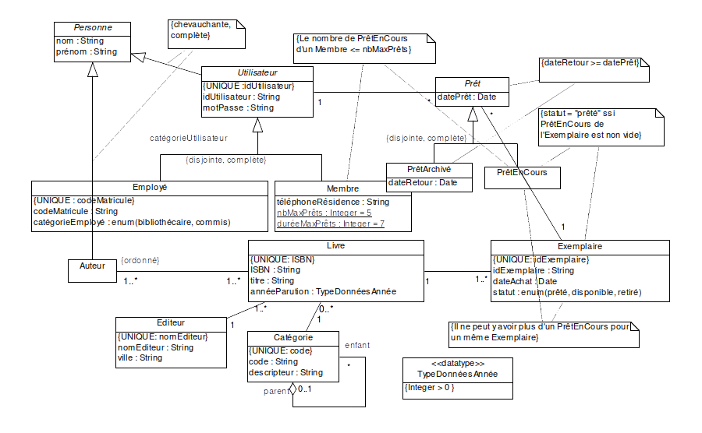
2.3 Diagrammes de classes UML
31/05/21
© Robert Godin. Tous droits réservés.

Slide 11
2.3.1 Notion d'objet et de classe
Objet (instance d'une classe)
  significatif pour le domaine d'application
  caractérisé par
    identité
    état
    comportement
Attribut (variable membre, variable d'instance)
  contenant pour une valeur
  état
31/05/21
© Robert Godin. Tous droits réservés.

Slide 12
Représentation d ’un objet en UML
31/05/21
© Robert Godin. Tous droits réservés.

Slide 13
Classe
Abstraction
Caractéristiques communes à un ensemble d'objets
  attributs
  associations
  opérations
31/05/21
© Robert Godin. Tous droits réservés.

Slide 14
Représentation d ’une classe en UML
31/05/21
© Robert Godin. Tous droits réservés.

Slide 15
Intension/extension
Intension (intent) d'une classe
  propriétés communes (attributs, associations et opérations)
Extension (extent) d'une classe
  ensemble des objets correspondant à la classe
    extension représentée par un objet ?
31/05/21
© Robert Godin. Tous droits réservés.

Slide 16
Terminologie
Objet
  instance, occurrence, entité
Classe à l ’analyse
  abstraction
  pas toujours une classe d ’implémentation
  concept, entité, type (stéréotype UML)
  stéréotype « entité » pour données persistantes du domaine d ’application
  valeur étiqueté {persistent}
31/05/21
© Robert Godin. Tous droits réservés.

Slide 17
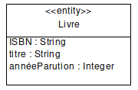

Stéréotype UML
31/05/21
© Robert Godin. Tous droits réservés.

Slide 18
Identifiant d'objet (OID, object identifier)
Mécanisme d ’identification
  pas deux objets avec le même OID
Implicite
  non visible
  réalisation traitée à la conception
Mécanisme de référence
31/05/21
© Robert Godin. Tous droits réservés.

Slide 19
Pas besoin d ’identificateur explicite !
Par opposition au relationnel
31/05/21
© Robert Godin. Tous droits réservés.

Slide 20
Identifiant naturel (ou clé «key») pour une classe
Ensemble d'attributs minimal qui identifie chacun des objets de manière unique
  ~clé candidate du relationnel
Représentation par une contrainte UML
31/05/21
© Robert Godin. Tous droits réservés.

Slide 21
Syntaxe générale pour la spécification des attributs en UML
[visibilité] nom [multiplicité] [: type] [= valeurInitiale] [{propriétés}
  visibilité peut être :
    + publique
    # protégé
    - privé
  nom de l'attribut
  multiplicité ( [1..1] par défaut)
    téléphone[1..2]: String
    adresse [0..1]: String
    auteurs [1..*]: String
31/05/21
© Robert Godin. Tous droits réservés.

Slide 22
Syntaxe pour attributs (suite)
[visibilité] nom [multiplicité] [: type] [= valeurInitiale] [{propriétés}]
  type
    OCL
      Boolean, Integer, Real, String, enum{valeur1,…, valeurn}
    types de la plate-forme visée
    type non pré-défini
      classe de stéréotype «datatype»
        stéréotype « enumeration »
    ~domaine en modélisation conceptuelle
31/05/21
© Robert Godin. Tous droits réservés.

Slide 23
Syntaxe pour attributs (suite)
[visibilité] nom [multiplicité] [: type] [= valeurInitiale] [{propriétés}]
  valeurInitiale
    à la création de l ’objet
  propriétés
    prédéfinies :
      changeable (par défaut)
      addOnly
      frozen
  portée
    souligner attribut de classe (Rational Rose 98 :$)
31/05/21
© Robert Godin. Tous droits réservés.

Slide 24
2.3.2 Notion de lien et d'association binaire
Lien
Association
31/05/21
© Robert Godin. Tous droits réservés.

Slide 25
Rôles et multiplicités
Nom de rôle
Exemple avec nom de rôle et d ’association
31/05/21
© Robert Godin. Tous droits réservés.

Slide 26
Association réflexive
31/05/21
© Robert Godin. Tous droits réservés.

Slide 27
Contraintes pré-définies pour les associations
Ordonné (ordered)
Modifiable (changeable)
InsertionSeulement (addOnly)
Fixe (frozen)
Exclusives
  entre deux associations
31/05/21
© Robert Godin. Tous droits réservés.

Slide 28
2.3.3 Agrégation
Cas particulier d ’association
31/05/21
© Robert Godin. Tous droits réservés.

Slide 29
Composition
31/05/21
© Robert Godin. Tous droits réservés.

Slide 30
2.3.4 Associations qualifiées
Partition des objets associés
Contrainte d ’identification locale
{UNIQUE : Cours, numéro, session}
31/05/21
© Robert Godin. Tous droits réservés.

Slide 31
2.3.5 Classes associatives
Données spécifiques à l ’association
Incorrect si plusieurs notes pour un Etudiant et un Cours
31/05/21
© Robert Godin. Tous droits réservés.

Slide 32
Réification de l ’association
Plusieurs notes pour un Etudiant et un Cours
31/05/21
© Robert Godin. Tous droits réservés.

Slide 33
Autre solution : classe associative + agrégation
31/05/21
© Robert Godin. Tous droits réservés.

Slide 34
Solution avec classe Groupe
Créer un objet session ?
31/05/21
© Robert Godin. Tous droits réservés.

Slide 35
2.3.6 La généralisation/ spécialisation
Propriétés communes : classe plus générale
Héritage
31/05/21
© Robert Godin. Tous droits réservés.

Slide 36
Notation multi-segments
31/05/21
© Robert Godin. Tous droits réservés.

Slide 37
Mise en facteur par délégation ?
31/05/21
© Robert Godin. Tous droits réservés.

Slide 38
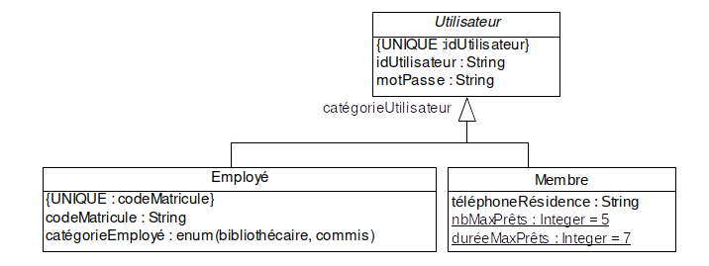
Discriminant
Discriminant
31/05/21
© Robert Godin. Tous droits réservés.

Slide 39
2.3.6.1 Contraintes pré-définies pour la généralisation
Complète /incomplète
Disjointe/chevauchante
Italique pour nom de classe abstraite
31/05/21
© Robert Godin. Tous droits réservés.

Slide 40
Notation alternative par une note UML
31/05/21
© Robert Godin. Tous droits réservés.

Slide 41
2.3.7 Héritage multiple
31/05/21
© Robert Godin. Tous droits réservés.

Slide 42
2.3.7.1 Multi-classification et héritage multiple
31/05/21
© Robert Godin. Tous droits réservés.

Slide 43
Sous-classes de jointure?
31/05/21
© Robert Godin. Tous droits réservés.

Slide 44
Modélisation par rôle
31/05/21
© Robert Godin. Tous droits réservés.

Slide 45
2.3.8 Attribut de classe
Souligner l ’attribut (UML 1.1)
31/05/21
© Robert Godin. Tous droits réservés.

Slide 46
2.3.9 Opérations
Signature d'une opération
  nom et type des paramètres
31/05/21
© Robert Godin. Tous droits réservés.

Slide 47
Syntaxe générale pour la spécification des opérations en UML
[«stéréotype»][visibilité] nom [(listeParamètres)] [: typeRetour] [{propriétés}]
  visibilité peut être :
    + publique
    # protégé
    - privé
  nom de l ’opération
  listeParamètres
    syntaxe d ’un paramètre
    [direction] nomParamètre : typeParamètre [ = valeurDeDéfaut]
      direction (in, out ou inout)
31/05/21
© Robert Godin. Tous droits réservés.

Slide 48
Syntaxe pour opérations (suite)
[«stéréotype»][visibilité] nom [(listeParamètres)] [: typeRetour] [{propriétés}]
  typeRetour
    optionnel
  portée
    souligner opération de classe (Rational Rose 98 : $)
  abstraite
    en italique
31/05/21
© Robert Godin. Tous droits réservés.

Slide 49
Interface
Opérations publiques visibles
Définition d ’une interface de classe
  classe stéréotypée
31/05/21
© Robert Godin. Tous droits réservés.

Slide 50
Définitions
Méthode
  une implémentation d'une opération
Polymorphisme
  même signature d'opération
  méthodes distinctes pour des classes distinctes
Surcharge (« overloading »)
  même nom avec signatures différentes
31/05/21
© Robert Godin. Tous droits réservés.

Slide 51
Catégories d ’opérations
Constructeur
Modifieur
Lecteur
...
31/05/21
© Robert Godin. Tous droits réservés.

Slide 52
2.3.10 Spécification de contraintes
Entre { }
A proximité de l ’élément concerné
  après spécification d ’un attribut
  avant un ensemble d ’attributs
Note reliée aux éléments
Près d ’un trait pointillé
Près d ’une flèche pointillée
Syntaxe
  langue naturelle
  OCL (version 1.1 d ’UML)
31/05/21
© Robert Godin. Tous droits réservés.

Slide 53
2.3.11 Eléments dérivés
31/05/21
© Robert Godin. Tous droits réservés.

Slide 54
2.4 Modèle entité-association : ERD de Oracle Designer
31/05/21
© Robert Godin. Tous droits réservés.

Slide 55
Notation des multiplicités
31/05/21
© Robert Godin. Tous droits réservés.

